Slide 1
Metadovednosti pro praxi
garantka předmětu
doc. Ing. Jana Holá, Ph.D.

Slide 2
Metadovednosti pro praxi I
Minimálně 80 % docházky (jeden půl den lze absentovat)
Splnit podmínky :
  týmová prezentace návrhu řešení (max 50 %) – semestrální práce,
  test na 70 % (50 %),
Noste si tužky, notebooky (aspoň jeden)
Pracujte s čím chcete, používejte kritické myšlení
Choďte sem a užijte si to ☺
Absolvování závěrečného testu | 50 % | 50 %
Prezentace návrhu řešení | 50 % | 50 %

Slide 3
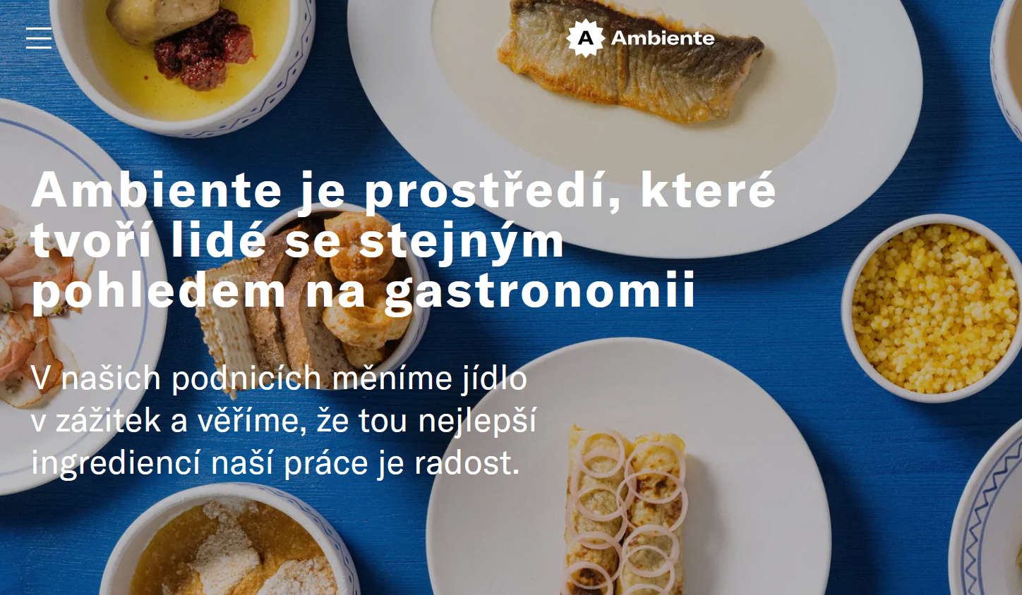
Nejlepší týmový projekt získá voucher

Slide 4
Metadovednosti
Učení se
Sebeuvědomění
Komunikace
Týmová spolupráce
Kreativní myšlení
Kritické myšlení
Nastudujte zdroj: Stephen, K., Muir, L., & Hall, H. (2020). Towards a definition of metaskills. In Proceedings of ISIC, the Information Behaviour Conference, Pretoria, South Africa, 30 September - 1 October, 2020. Information Research, 25(4), paper isic2010. Retrieved from http://InformationR.net/ir/25-4/isic2020/isic2010.html (Archived by the Internet Archive at https://bit.ly/3qTqJQn) https://doi.org/10.47989/irisic2010
Řešení problémů

Slide 5
Klíčové dimenze týmové spolupráce jako metadovednosti
Týmová spolupráce jako metadovednost funguje jako multiplikátor: znásobuje hodnotu všech ostatních znalostí, které vy i váš tým máte, a umožňuje vám podávat vysoký výkon v jakémkoliv novém nebo nejistém prostředí. „Jak přistupovat ke spolupráci jako takové“.
Aktivní vnímání kontextu: rychlé pochopení dynamiky týmu, nepsaných pravidel, silných a slabých stránek jednotlivců i celkového cíle, k němuž kolektiv směřuje.
Kognitivní flexibilita: schopnost přepínat mezi různými rolemi podle potřeb týmu – v jednu chvíli vedení převzít, v další se podřídit autoritě někoho jiného, nebo fungovat jako mediátor.
Psychologická bezpečnost a komunikace: vědomé vytváření prostředí, kde se ostatní nebojí sdílet nápady nebo přiznat chybu. Zahrnuje aktivní naslouchání a schopnost formulovat myšlenky tak, aby posouvaly společný cíl, nikoliv vlastní ego.
Konstruktivní práce s konfliktem: vnímání názorových střetů ne jako osobních attacků, ale jako nástroje pro nalezení nejlepšího řešení.
Metakognice v týmu: Sschopnost reflektovat fungování týmu z nadhledu („Co nám teď brání v pokroku? Jak můžeme zefektivnit náš proces?“) a průběžně ho upravovat.

Slide 6
Belbin® Certifikovaná metodika

Slide 7

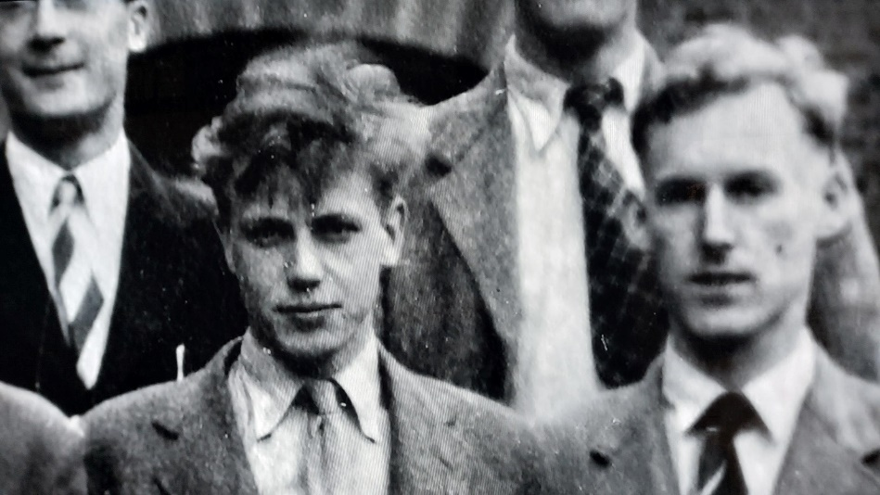
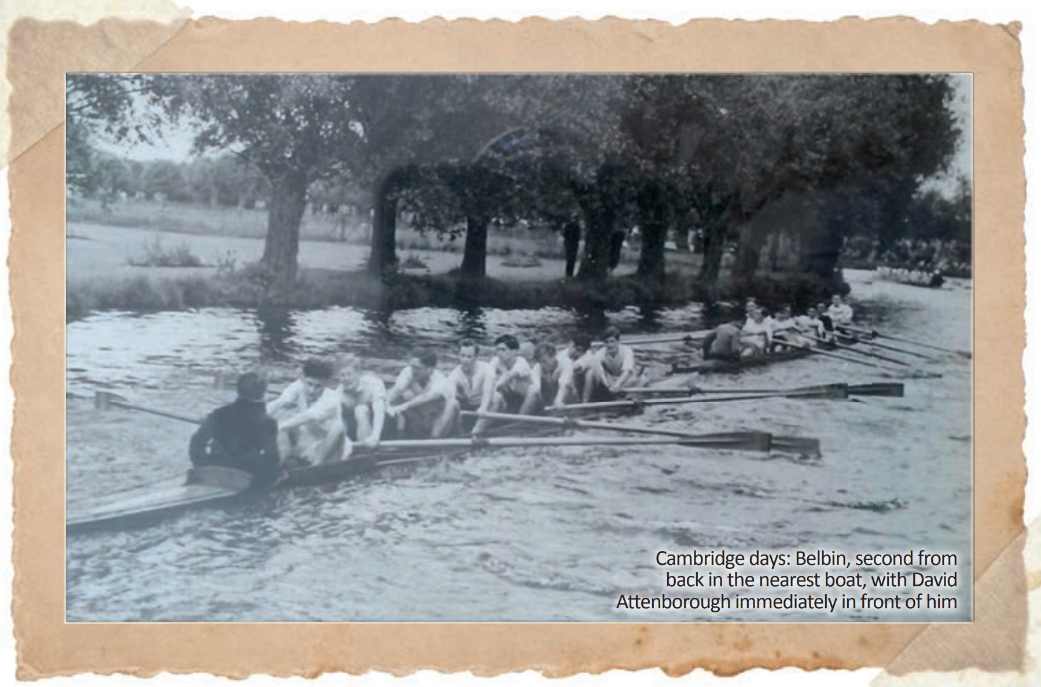
Jejich promoční foto
Veslující spolužáci, kteří ovlivnili svět: D. Attenborough /chování zvířat/ a M. Belbin /chování lidí ve týmu/
Belbin a Attenborough v roce 1948

Slide 8
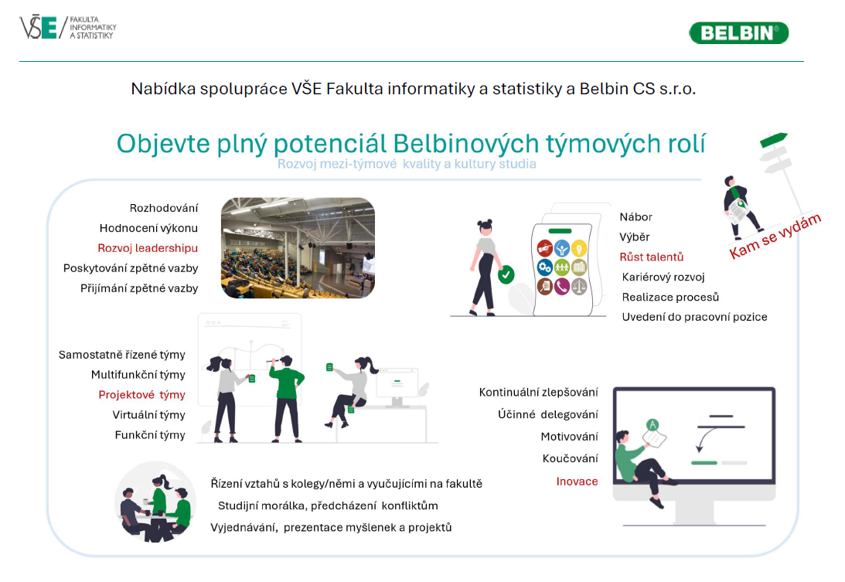

Slide 9
Proč se zajímat o Belbinovy týmové role?
ROLE
PŘÍNOSY
KVALITNÍ PRODUKTY
Role funkční = CO dělá
Dělá to…
Řídí to…
POHODOVÉ A VÝKONNÉ TÝMY
Role týmová = JAK to dělá!
orientace na akce, lidi nebo myšlení
STABILITA A ROZVOJ ORGANIZACE
Role politická= MĚNÍ okolí týmu/podniku
Tvoří kulturu firmy (hodnoty, pravidla, normy oboru, PŘÍSTUP K ŘEŠENÍ CHYB)

Slide 10
Dotazník sebevnímání Belbinových Týmových rolí měří chování členů týmu, když plní své cíle
1
Osobnost
Psycho-fyziologické faktory (zejména introverze-extroverze a vysoká/nízká úzkostnost zdůrazňují chování.
2
Duševní schopnosti
Nicméně obecnější myšlení může potlačovat osobnost a vytvářet výjimečné chování.
3
Současné hodnoty
a motivace
Hodnoty uznávané jedincem mohou určitým způsobem ovlivňovat chování.
Chování
6
Učení se rolí
Naučit se hrát potřebnou roli zlepšuje osobní všestrannost jedince.
4
Omezení okolím
Chování může být podmíněno faktory působícími okolním prostředím.
5
Zkušenosti
Osobní zkušenost a kulturní faktory mohou ovlivňovat konvenční chování a často ho upraví podle zkušeností a zvyklostí.

Slide 11
PROČ TÝM?
Kreativita
+
Produktivita
+
Morálka
# jak v týmu zvládám chování lidí, kteří jsou jiní než já?
# jak jsme ochoten/na využít pestrosti a odlišnosti chování ostatních?
# kdo je ochoten/na přispívat společnému účelu a cílům týmu?

Slide 12
JAKÉ MÁME LIDI?
AKCE / PRODUKTIVITA
LEADERSHIP A MANAGEMENT
KVALITA A TERMÍNY
LIDÉ / SPOLUPRÁCE
NÁPADY / PODNĚTY
ZDROJE / ČAS / RIZIKA

Slide 13
ÚČEL TÝMU?
Dostat členy týmu v čase a v prostoru ohraničeného několika faktory do bodu, který rozhodne o naplnění účelu, proč tým vlastně vznikl.
KVALITA A TERMÍNY
LEADERSHIP A MANAGEMENT
ZDROJE / ČAS / RIZIKA
LIDI / SPOLUPRÁCE
AKCE/PRODUKTIVITA
NÁPADY / PODNĚTY

Slide 14
TÝM JE SOUČÁSTÍ ORGANIZACE
Týmový duch
KVALITA A TERMÍNY
LEADERSHIP A MANAGEMENT
ZDROJE / ČAS / RIZIKA
KVALITA A TERMÍNY
LEADERSHIP A MANAGEMENT
LIDI / SPOLUPRÁCE
AKCE/PRODUKTIVITA
KVALITA A TERMÍNY
LEADERSHIP A MANAGEMENT
ZDROJE / ČAS / RIZIKA
NÁPADY / PODNĚTY
ZDROJE / ČAS / RIZIKA
LIDI / SPOLUPRÁCE
AKCE/PRODUKTIVITA
NÁPADY / PODNĚTY
LIDI / SPOLUPRÁCE
AKCE/PRODUKTIVITA
Kultura organizace
NÁPADY / PODNĚTY

Slide 15
EXISTUJE ŘEŠENÍ?
TÝM
ANO, KDYŽ ZNÁME
FUNKCE TÝMU...
A ROLE, KTERÉ
JE NAPLNÍ...

Slide 16








INOVÁTOR (IN)
SPECIALISTA (SP)
MONITOR (MV)
VYHODNOCOVAČ
MYŠLENÍ
MYŠLENÍ
MYŠLENÍ
Charakteristiky
Inovátoři jsou vynálezci a dovedou být vysoce tvořiví. Zasévají semena a nápady, z nichž se rozrůstá hlavní směr práce týmu. Obvykle dávají přednost samostatné práci v určitém odstupu od ostatních členů týmu. Využívají vlastní představivost
a často pracují netradičním způsobem. Někdy jsou introvertní a silně reagují na kritiku nebo pochvalu. Jejich myšlenky mohou být často radikální a bez zábran.
Jsou nezávislí, chytří a originální a občas špatně komunikují
s lidmi, kteří jsou na jiné vlnové délce.
Funkce
Inovátoři se hlavně využívají ke generování nových návrhů
a řešení složitých problémů. Inovátoři jsou často potřební
v počátečních stádiích projektů nebo když se projekt přestává rozvíjet. Inovátoři se obvykle vyznamenávají jako zakladatelé společností nebo vynálezci nových výrobků.
Avšak příliš mnoho Inovátorů v jedné organizaci může působit neproduktivně, jelikož svůj čas tráví prosazováním vlastních myšlenek a vtahováním druhých do konfliktních situací.
Charakteristiky
Specialisté jsou lidé oddaní věci, kteří jsou pyšní na své technické dovednosti a odborné vědomosti. Jejich priority
se soustřeďují na udržení profesionálního standardu, rozšiřování a prohlubování svého oboru. Zatímco projevují pýchu nad předmětem činnosti, obvykle neprojevují zájem o jiné lidi. Případně se Specialista stává odborníkem ve svém oboru díky naprosté oddanosti úzkému okruhu vědomostí. Existuje jen málo lidí, kteří jsou buď úzce zaměřeni na jeden cíl, nebo
se dokáží stát prvotřídními Specialisty.
Funkce
Specialisté hrají v určitých týmech nezastupitelnou roli, jelikož poskytují vzácné vědomosti a dovednosti, na nichž je postavena služba nebo produkt firmy. Jako manažeři mají podporu týmu, protože o předmětu vědí víc než kdokoli jiný, a mohou být požádáni, aby rozhodli na základě svých hlubokých zkušeností.
Charakteristiky
Monitoři vyhodnocovači jsou rozvážní a opatrní lidé, vrozeně rezervovaní proti přílišnému nadšení. Pomalu se rozhodují
a dávají přednost promyslet si každou věc. Obvykle mají schopnost vysoce kritického myšlení. Dokáží vynášet pronikavé soudy, které berou v úvahu všechny faktory. Dobrý Monitor vyhodnocovač se zřídka mýlí.
Funkce
Monitoři vyhodnocovači se nejlépe hodí na analyzování problémů a posuzování myšlenek a návrhů. Jsou velmi dobří při zvažování možností pro a proti. Mnoha lidem, kteří je dobře neznají, se mohou jevit jako „suchaři“, nudní nebo dokonce přehnaně kritičtí lidé. Někteří lidé jsou překvapeni, když se stanou manažery. Nicméně mnoho Monitorů vyhodnocovačů zastává strategická místa a daří se jim ve vysokých funkcích. Na některých funkčních místech záleží úspěch nebo neúspěch na relativně malém počtu rozhodnutí v kritickém okamžiku.
To je ideální pole působnosti pro Monitora vyhodnocovače,
tedy pro člověka, který se nikdy nemýlí a který je jediný, jenž hodnotí až nakonec.
VYHLEDÁVAČ
ZDROJŮ (VZ)
KOORDINÁTOR (KO)
TÝMOVÝ
PRACOVNÍK (TP)
LIDÉ
LIDÉ
LIDÉ
Charakteristiky
Vyhledávači zdrojů jsou často nadšenci, přelétaví extroverti. Dobře komunikují jak s lidmi v organizaci, tak mimo ni. Jsou přirození vyjednávači a mistři v objevování nových příležitostí a v navazování kontaktů. Ačkoli nejsou velkým zdrojem původních myšlenek, vyhledávači zdrojů jsou efektivní, pokud jde o převzetí a rozvinutí myšlenek jiných lidí. Jak napovídá jejich označení, jsou obratní v odhalování toho, co je
k dispozici a co se dá udělat. Druzí je obvykle srdečně berou pro jejich společenskou povahu.
Vyhledávači zdrojů představují společensky uvolněnou
a vysoce zvídavou osobnost. Jsou připraveni rozeznat příležitosti v jakékoli nové záležitosti. Avšak pokud je ostatní stále nepovzbuzují, jejich nadšení rychle mizí.
Funkce
Vyhledávači zdrojů jsou dobří v objevování a zpětném sdělování myšlenek, zdrojů nebo ve sledování vývoje mimo skupinu. Jsou nejlepší lidé pro vytváření vnějších kontaktů
a vedení následných jednání.
Dovedou myslet samostatně a získávat informace u druhých lidí.
Charakteristiky
Týmový pracovníci nejvíce podporují tým. Jsou mírní, společenští
a starají se o druhé. Mají velkou schopnost být pružní a dovedou se přizpůsobit různým situacím a lidem. Týmoví pracovníci jsou vnímáni jako diplomaté. Jsou dobrými posluchači, jsou vnímaví a obecně oblíbenými členy skupiny. V kritických situacích mohou být nerozhodní.
Funkce
Týmovou rolí Týmového pracovníka je předcházet mezilidským problémům, které vyvstávají v týmu, což umožňuje všem členům efektivně přispívat tomuto týmu. Nemají rádi napětí a zdaleka se mu vyhýbají. Není neobvyklé, že Týmoví pracovníci se ve vyšším věku stávají vedoucími, zvláště když jsou jako linioví manažeři ovládáni Usměrňovači. To vytváří klima, ve kterém se dovednosti diplomacie a přizpůsobivosti stávají skutečným přínosem, zvláště v režimu řízení lidí, kde snadno vznikají nebo jsou uměle potlačovány konflikty. Týmoví pracovníci jako manažeři nejsou nikým vnímáni jako ohrožení, a proto jsou nejvíce přijímáni a oblíbeni lidmi pod nimi. Týmoví pracovníci zajišťují hladký chod týmového stroje. Jsou-li nablízku, zlepší se morálka, a zdá se, že lidé lépe spolupracují.
Charakteristiky
Charakteristickou vlastností Koordinátorů je jejich schopnost přimět ostatní k práci na společných cílech. Jsou vyzrálí, důvěryhodní, sebejistí a snadno a rychle delegují. Mezi lidmi dokáží rozpoznat individuální talenty a využívají je
ke sledování skupinových cílů. Zatímco Koordinátoři nejsou nutně nejchytřejšími členy týmu, mají široký rozhled a jsou všeobecně uznáváni.
Funkce
Koordinátoři se dobře uplatní, když se dostanou do čela týmu lidí s rozdílnými dovednostmi a osobními charakteristikami. Lépe jednají kolegy na stejné nebo blízké úrovni, než když řídí funkčně mladé podřízené. Jejich motto by možná mohlo být „konzultace s kontrolou“ obvykle věří na klidné řešení problémů.
V některých firmách se Koordinátoři dostávají do sporů
s Usměrňovači kvůli svým odlišných manažerským stylům.

Slide 17




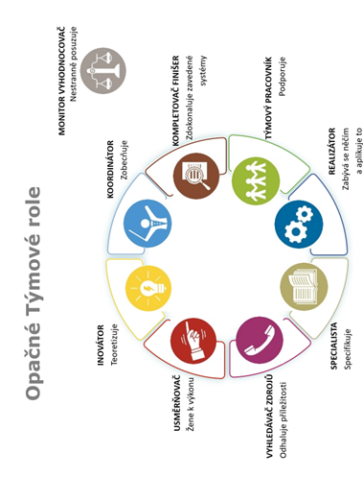
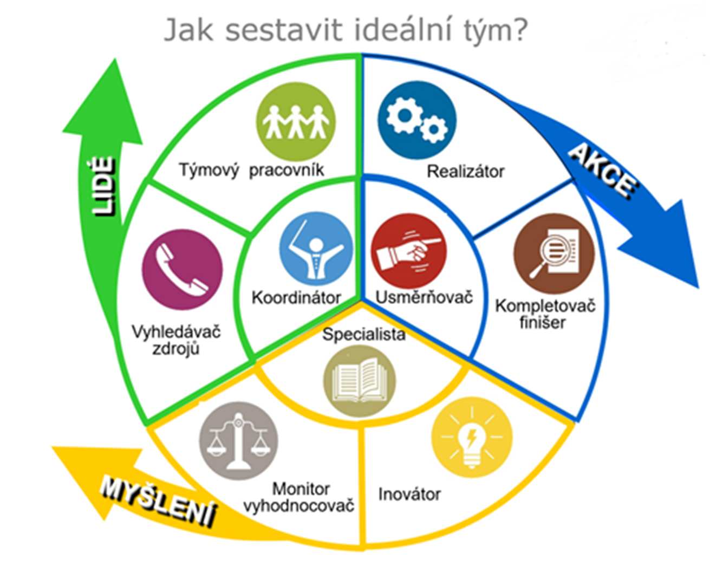
REALIZÁTOR (RE)
USMĚRŇOVAČ (US)
KOMPLETOVAČ
FINIŠER (KF)
AKCE
AKCE
AKCE
Charakteristiky
Realizátoři jsou praktičtí, mají selský rozum a značnou dávku sebekontroly a disciplíny. Dávají přednost poctivé práci a problémy řeší systematickým způsobem. Ze širšího hlediska je Realizátor člověk typický svou loajalitou a zájmem o podnik a méně spjatý se sledováním vlastních zájmů. Avšak Realizátorovi může chybět spontánnost a může vykazovat známky přísnosti a nepružnosti.
Funkce
Realizátoři jsou v organizaci užiteční pro svoji spolehlivost a schopnost používat nové pracovní postupy. Jsou úspěšní díky své efektivnosti a smyslu pro to, co je proveditelné a podstatné. Říká se, že mnoho řídících pracovníků dělá jen takovou práci, kterou si přejí, a zanedbávají úkoly,
k nimž cítí nechuť. Naproti tomu Realizátoři udělají to, co je potřeba vykonat.
Dobří Realizátoři jsou často povyšováni do manažerských pozic díky svým dobrým organizačním schopnostem a odborným předpokladům pro zvládnutí daných úkolů.
Charakteristiky
Usměrňovači jsou vysoce motivovaní lidé s množstvím nervní energie a vysokou potřebou výkonu. Obvykle to jsou agresivní extroverti a vyznačují se vysokým elánem. Usměrňovači rádi podněcují ostatní, jejich zájmem je vyhrát. Rádi vedou a tlačí ostatní do akce. Když se objeví překážky, najdou způsob, jak je obejít.
Jsou tvrdohlaví a asertivní, mají sklon emocionálně reagovat
na jakoukoli formu zklamání nebo frustraci. Mají hroší kůži, jsou hádaví a možná jim chybí mezilidské pochopení. Jejich týmová role je nejvíc soupeřivá.
Funkce
Usměrňovači jsou všeobecně dobrými manažery, protože generují akce a daří se jim pod tlakem. Dokáží týmu dodat životní jiskru
a jsou velmi užiteční ve skupinách, kde politikaření může zpomalovat věci. Usměrňovači se dovedou povznést nad problémy tohoto druhu a bez ohledu na ně si razit cestu vpřed. Dobře se hodí pro provádění nezbytných změn a nevadí jim, když musí činit nepopulární rozhodnutí. Jak jejich jméno napovídá, snaží se dát skupinové diskusi nebo činnostem určitý tvar nebo formu. Pravděpodobně jsou nejefektivnějšími členy týmu
v garantování pozitivní akce.
Charakteristiky
Kompletovači-finišeři mají velkou schopnost dotahovat úkoly
a věnovat pozornost detailům. Není pravděpodobné, že by začali dělat cokoli, co nedokážou dokončit. Jsou motivováni vnitřní úzkostí, nicméně navenek se možná zdá, že nejsou vyvedeni z míry. Jsou typičtí introverti a vyžadují určitý vnější stimul nebo popud. Kompletovači finišeři často nedokáží tolerovat nedůsledné lidi. Neradi delegují a raději si berou úkoly na starost sami.
Funkce
Kompletovači finišeři jsou neocenitelní tam, kde úkoly vyžadují vysokou koncentraci a vysokou míru přesnosti. Podporují
v týmu pocit naléhavosti a jsou důslední v dodržování časového plánu porad. V managementu vynikají vysokým standardem,
o nějž usilují, jsou zaměřeni na preciznost, věnují pozornost detailům a dotahují věci do konce.

Slide 18
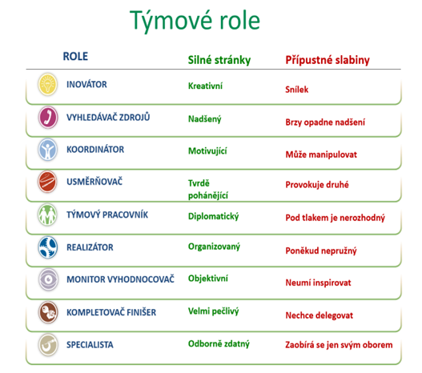

Slide 19
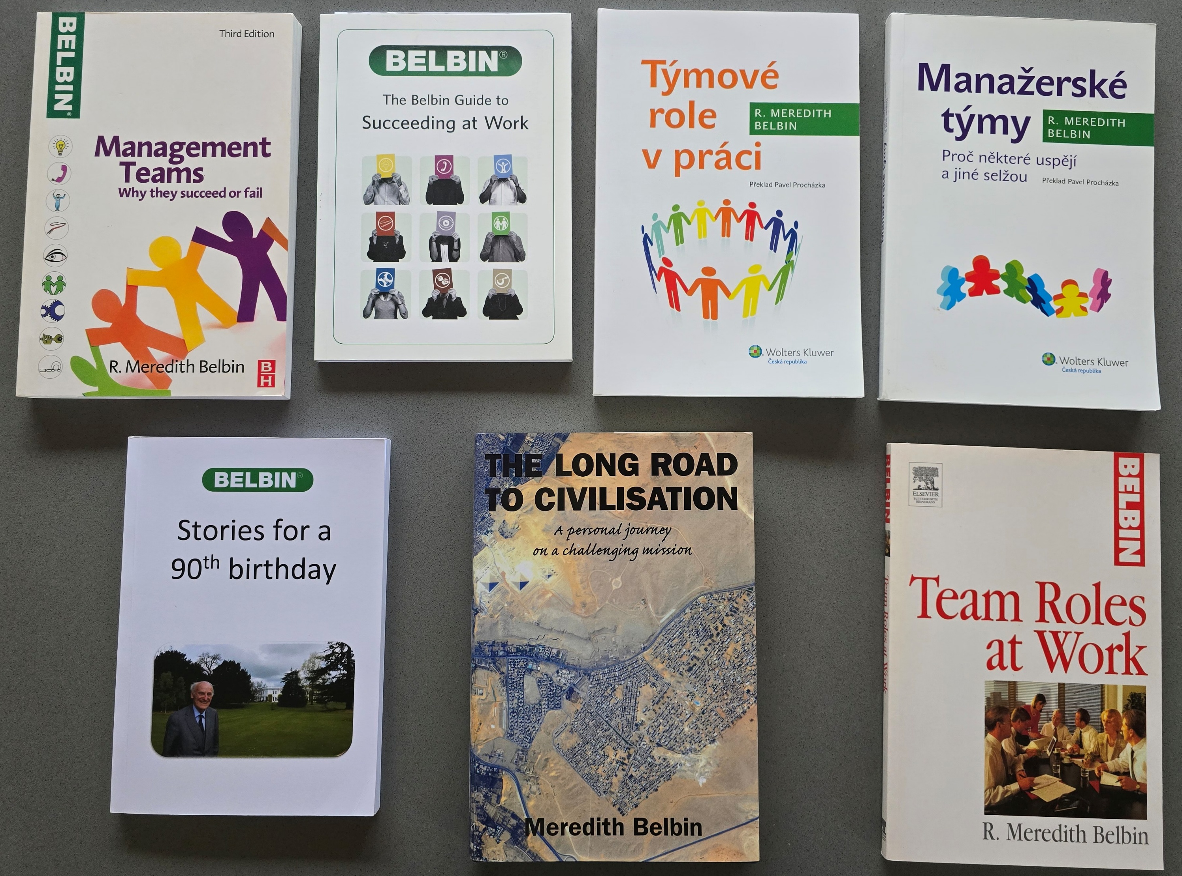
Podívejte na pár knih …
https://interplace.belbin.com/account/login?ReturnUrl=%2Fgroup%2Findividuals%3FcontainerId%3D1743%26groupId%3D20464

Slide 20
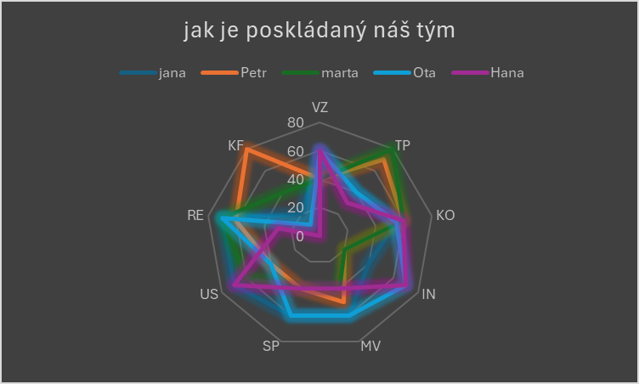
Belbin® , váš tým a jeho analýza

Slide 21
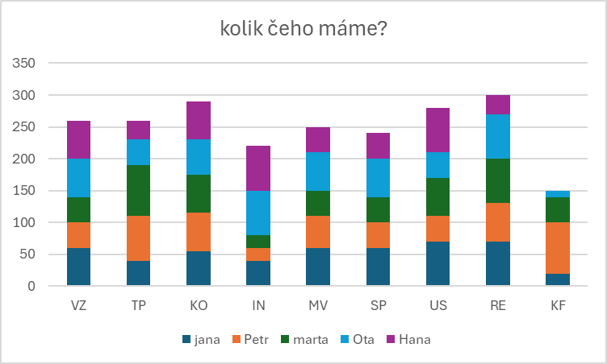
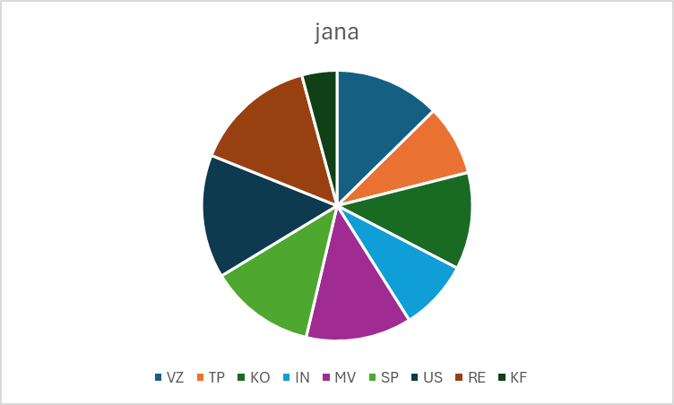
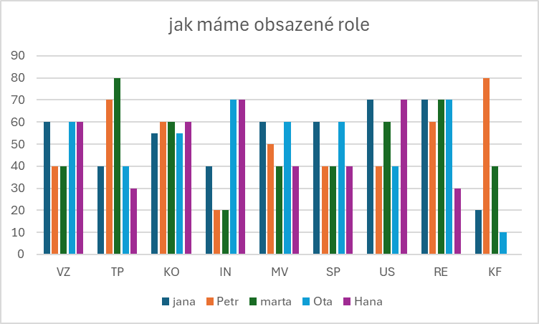
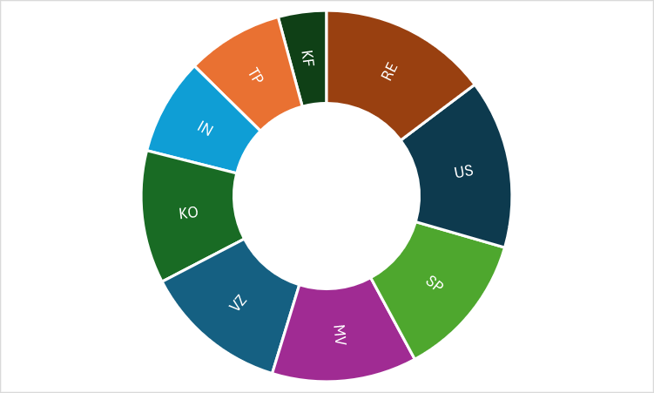

Slide 22

Sestavte tým: co nabízíte svému týmu
Na základě Belbinova testu představte svému týmu Váš profil (max 2 min): co nabízíte týmu a co očekáváte:
  Jaký jste typ a co Vás charakterizuje?
  Jaké jsou Vaše silné stránky?
  Jak si poradíte se slabými?
Vytvořte SWOT analýzu a strategii spolupráce
Uzavřete kontrakt
Prezentujte jinému týmu a poskytněte
si zpětnou vazbu

